Slide 1

Procesamiento de datos con Python
Proyecto ﬁnal
Eliseo Orellan Anguiano

Slide 2

Eliseo Orellan Anguiano
@eliseo5775 https://github.com/eliseo5775
https://www.linkedin.com/in/eliseoorellan
MBA Associate / Fleet Strategy @Aeromexico
Python & R

Slide 3
Objetivos
Obtener datos de una fuente remota
Crear un proceso de ETL (Extracción, Transformación y Carga)
Utilizar funciones de Python Standard Library
Crear funciones de análisis con `ﬁlter` & `map`
Utilizar `Jupyter Notebook`
Entornos virtuales de Python3
Utilizar Pandas & Matploitlib
Usar github

Slide 4
Proyecto
Vivimos en epocas diﬁciles, COVID19 ha cambiado la manera de ver las cosas en diferentes aspectos, las redes sociales como Twitter han capturado muchos de los mensajes publicados por las personas alrededor del mundo.
El proyecto que trabajaras será analizar las publicaciones de usuarios de twitter relacionadas al tema del momento.

Slide 5
1.- Repositorio en github.com

Slide 6
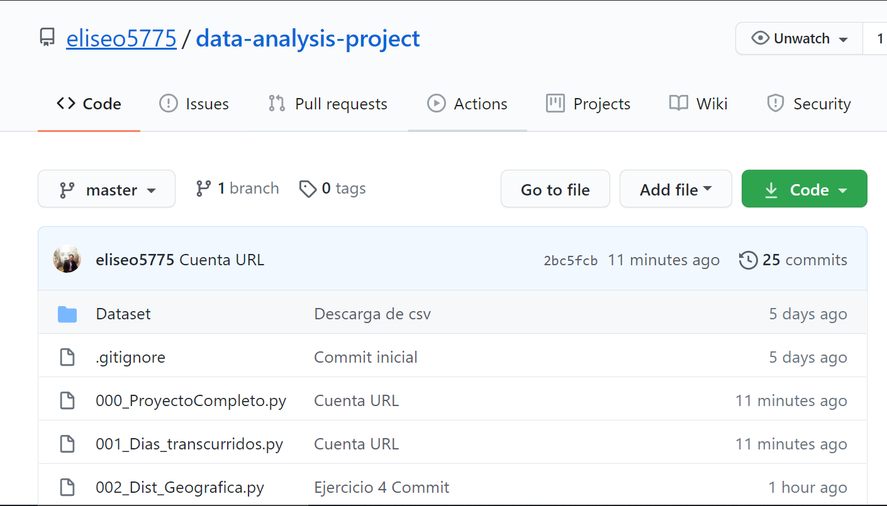
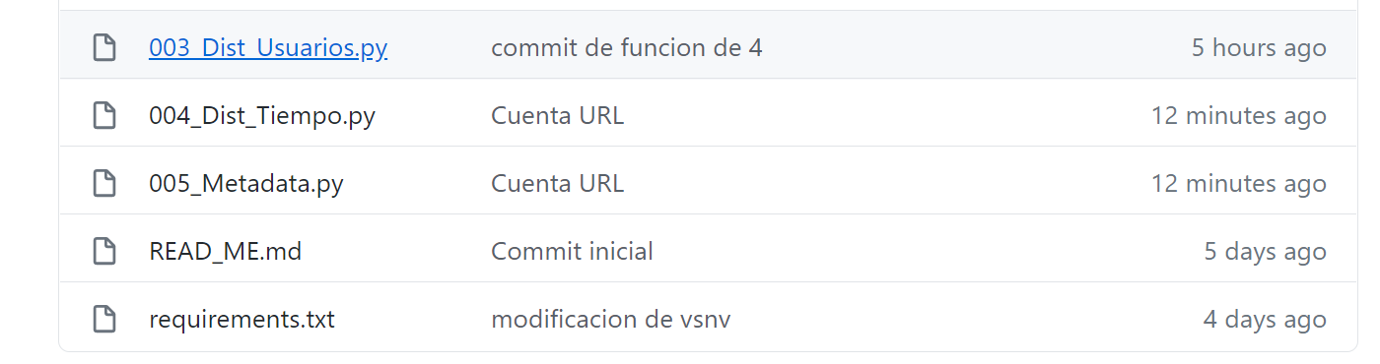
Repositorio en github.com
Con tu cuenta de github crea un nuevo repositorio público con el nombre:
data-analysis-project

Slide 7
2.- Proyecto de python

Slide 8
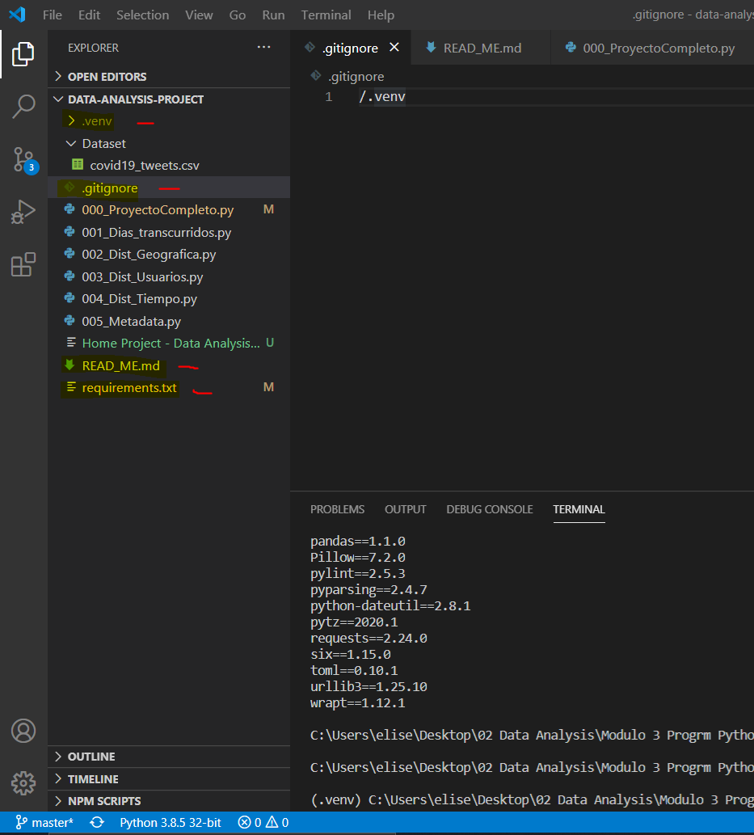
Proyecto de python
Crea un folder en tu computador,
dentro de él crearás un entorno virtual de python.
Cuando lo tengas, agrega al proyecto los archivos de:
requerimientos,
el archivo para ignorar,
así como el archivo de lectura en formato markdown.

Slide 9
4.- Obtención de información

Slide 10
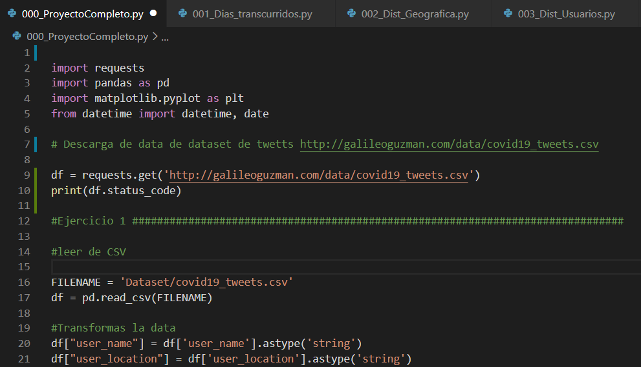
Obtención de información
Crea un script en python que se encargue de descargar y guardar en memoria el dataset que encontrarás en la siguiente url:
http://galileoguzman.com/data/covid 19_tweets.csv

Slide 11
5.- Tareas de análisis

Slide 12
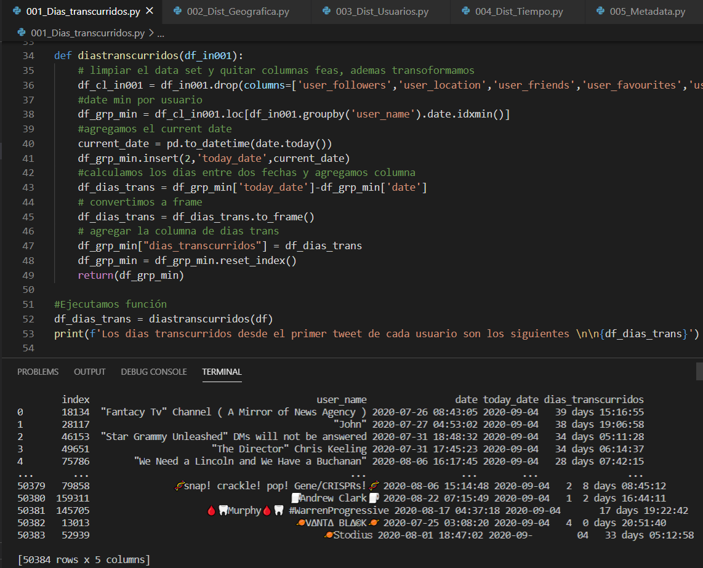
5.1.- Días transcurridos
Ejecuta una función que calcule cuantos días transcurridos han pasado hasta el día que se ejecute, desde la primera vez que un usuario publicó un tweet acerca del CoronaVirus.
Limpiar Columnas
Def. Min por Usuario
Crear el día de hoy & agregamos columna “Today date”
Calculamos Diferencia
Convertimos a DF
Agregamos Caluma a DF

Slide 13
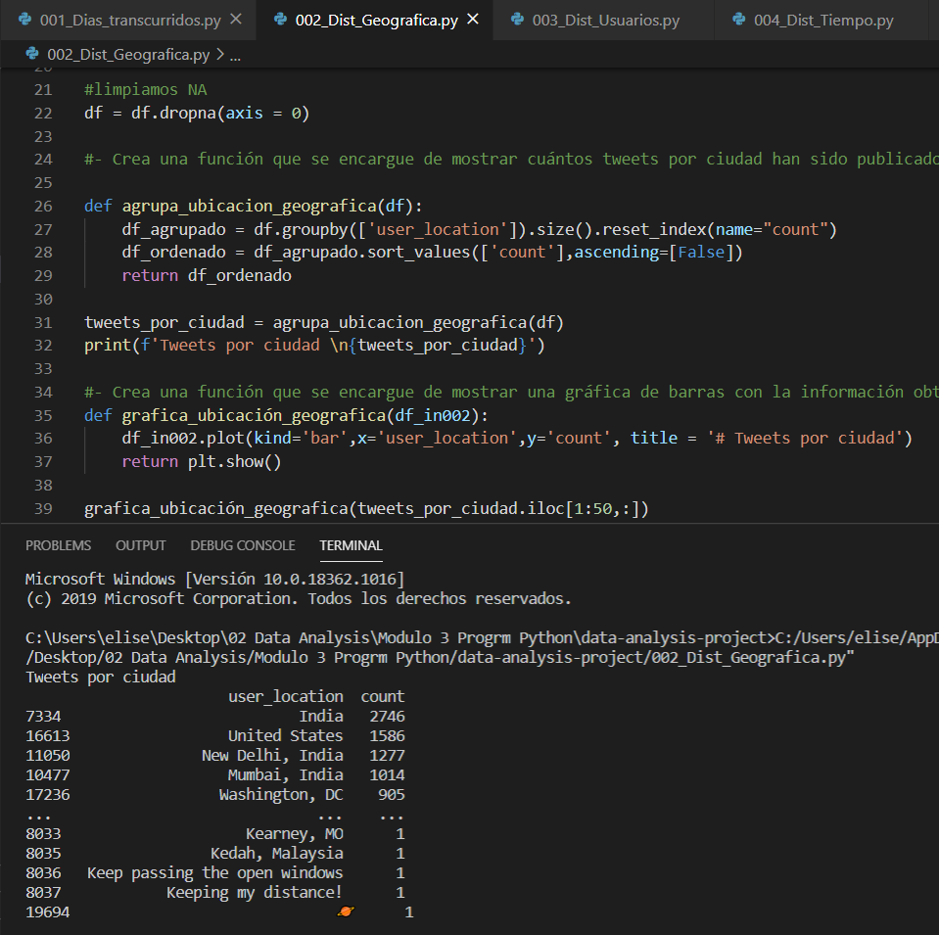
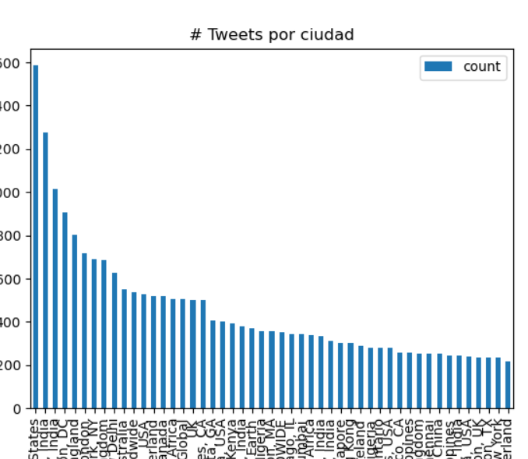
5.2.- Distribución geográﬁca
Crea una función que se encargue de mostrar cuántos tweets por ciudad han sido publicados.
Crea una función que se encargue de mostrar una gráﬁca de barras con la información obtenida de la función anterior.

Slide 14
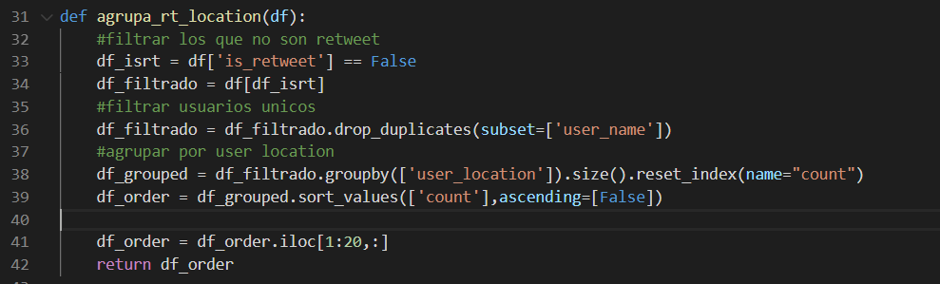
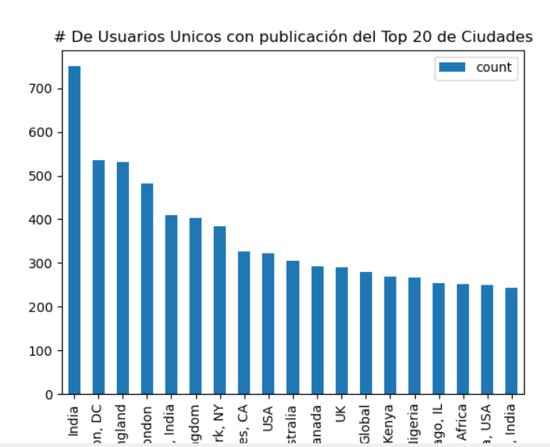
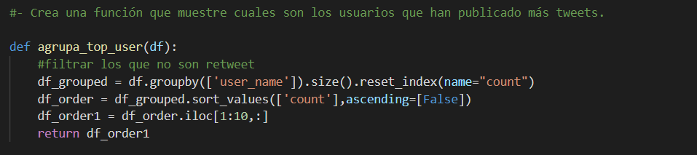
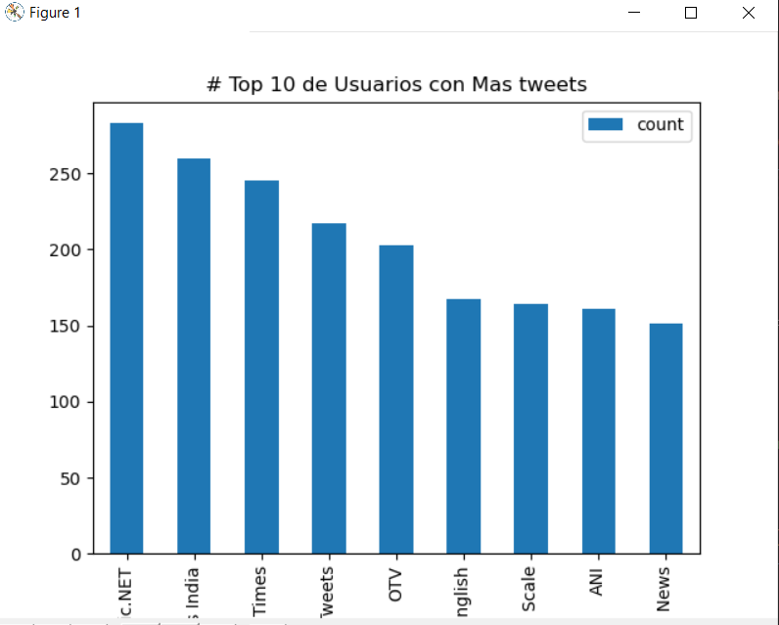
5.3.- Distribución por usuarios
Crea una función que muestre el resultado de cuántos usuarios por ciudad hay con publicación.
Crea una función que muestre cuales son los usuarios que han publicado más tweets.

Slide 15
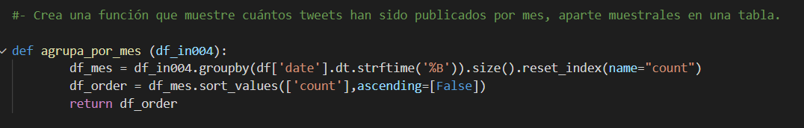
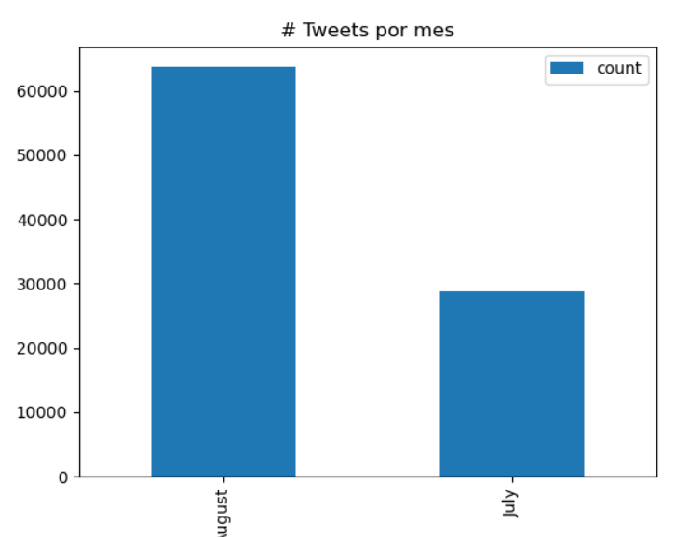
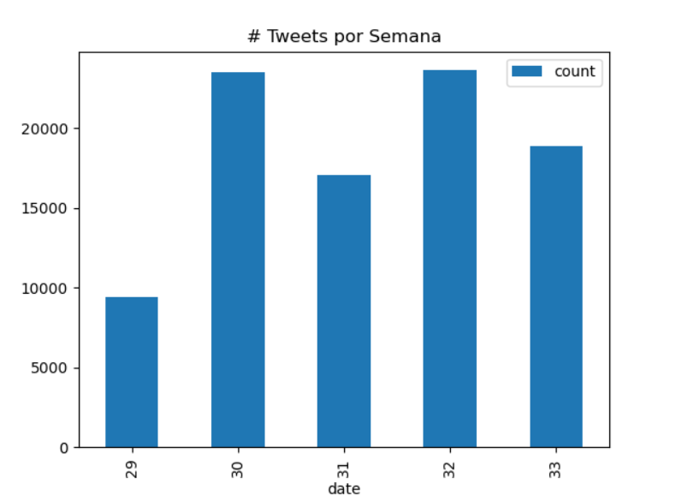
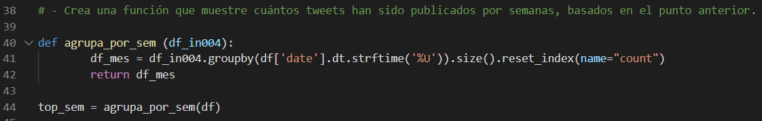
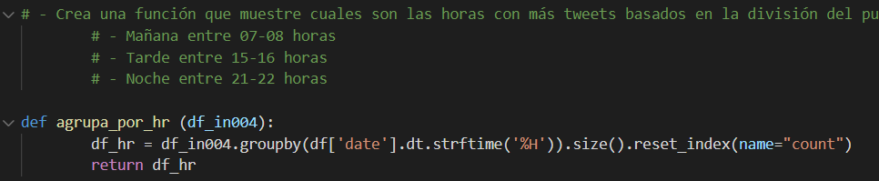
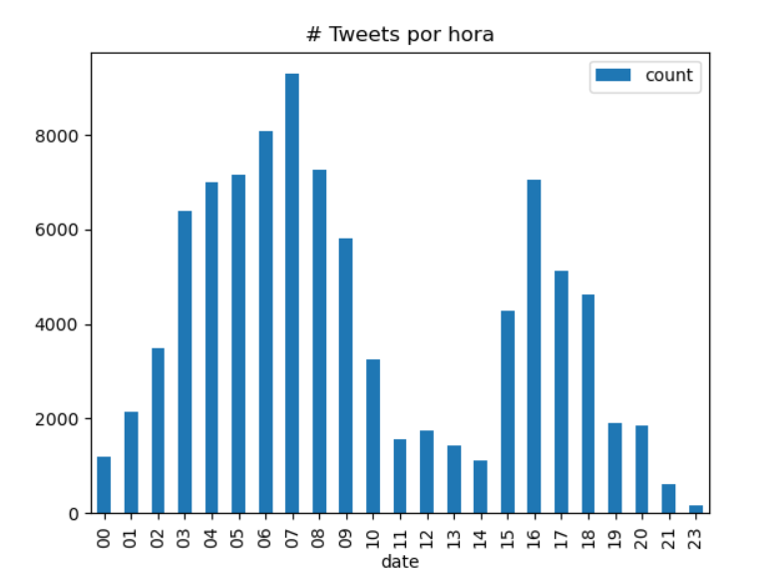
5.4.- Distribución por periodos de tiempo
Crea una función que muestre cuántos tweets han sido publicados por mes, aparte muestrales en una tabla.
Crea una función que muestre cuántos tweets han sido publicados por semanas, basados en el punto anterior.
Crea una función que muestre cuales son las horas con más tweets basados en la división del punto anterior, ejemplo:
Mañana entre 07-08 horas
Tarde entre 15-16 horas
Noche entre 21-22 horas

Slide 16
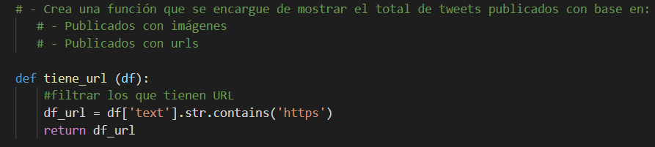
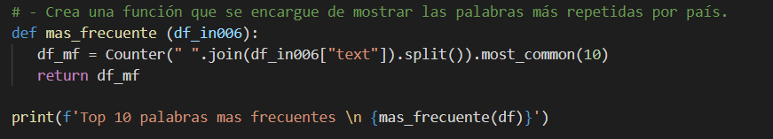
5.5.- Metadata de tweets
Crea una función que se encargue de mostrar el total de tweets publicados con base en:
Publicados con imágenes
Publicados con urls
Crea una función que se encargue de mostrar las palabras más repetidas por país.

